Slide 1

بنك
فلاش
الرقمي
بنك التكنولوجيا و الإستثمار الإسلامي

Slide 2
من نكون ... ؟
نحن بنك التكنولوجيا و الإستثمار الإسلامي الرقمي نقدم
الخدمات المالية المبتكرة والمميزة عبر نظام بنكي سهل
وسريع وآمن متاح لشرائح المجتمع والأعمال

Slide 3
الرؤية
بنك التكنولوجيا الرقمي الأكبر
في وطننا والأكثر تقدماً و
المختص بتقديم خدمات مالية
سهلة وسريعة وآمنة ومبتكرة
ومتطورة بتوافق مع الشريعة الإسلامية.

Slide 4
المهمة
مهمتنا هي توفير خدمات بنكية
رقمية مبتكرة ومريحة وآمنة
ومناسبة لاحتياجات عملائنا،
مع الالتزام بالمبادئ والقيم
الإسلامية في كل ما نقوم به.
ادفع الآن

Slide 5
السبب
يأتي بنك فلاش الرقمي لمعالجة فجوات ومشاكل في أعمال
وأسواق البنوك و الإستثمارات , ويعمل لتلبية إحتياج ورغبة
وطلب السوق عبر تقديم أعلى قيمة تناسب المجتمع
ابرز الإحتياجات و الرغبات والفجوات السوقية
تكاليف المعاملات المالية المرتفعة في كافة البنوك من عمولات سحب وتحويل داخلي وخارجي
حاجة التجار و المحال لنظام دفع سهل وسريع بدون حاجة العميل للإنترنت
عدم تكامل الأنظمة المصرفية او البنكية الحالية مع أي نظام محاسبي او تجاري او موقع شراء اونلاين
إنعدام وجود أي نقاط دفع محمولة مع الحاجة و الطلب الشديد لذلك
إنعدام البيع الآجل خصوصاُ بين التجار مع الحاجة لنظام بيع آجل آمن ومرن
صعوبة إستخدام الأنظمة البنكية الحالية لمدى بطئ وتعقيد عملياتها مع إزدحام الفروع في معظم الأوقات لأبسط عملية
صعوبة الشراء من الإنترنت محلياً وعالمياً لصعوبة إنشاء حساب دفع دولي
تأخر رواتب الموظفين و عمال القطاع الخاص مع حاجتهم لمن يقرضهم في أي أزمة مالية بسيطة مثل الأمراض وغيرها

Slide 6
ابرز الحلول المستهدفة
النظام الإئتماني
النظام البنكي
إنشاء نظام حسابات إئتمانية فوري مرتبط بضمانة حساب رب الأعمال او الشركة او التاجر مع إنشاء سجل جدارة إئتمانية بناءً على معلومات الضامن
تقديم مفهوم بنكي جديد للمجتمع يمنحهم الرفاهية المالية عبر نظام بنكي سهل وسريع وآمن وعملي قابل للإستخدام في آي وقت بأقل جهد وتكلفة
تكنولوجيا دفع مبتكرة
شبكة المدفوعات
إستخدام تقنيات دفع سريعة وسهلة الإستخدام لكافة العملاء
Flash Bank - FDB
توفير نظام شبكة مدفوعات مبتكر وفريد قابل للإستخدام من كافة العملاء مع نظام بنكي ببنية تحتية متطورة قابلة للتكامل مع الأنظمة المحاسبية و النوك الحديثة و المواقع الإلكترونية و الأجهزة البنكية
FLASH ID
العقود الآلية
الشمول والوصول
إبتكار نظام عقود آلية التنفيذ , لتوفير عقود بيع آجل وبيع بالتقسيط آلية التنفيذ للحسابات الموثقة
إتاحة الوصول لكافة العمليات والخدمات البنكية رقمياً بسرعة وسهولة

Slide 7
ميزاتنا التنافسية
بوابة الدفع الرقمي API
نظام بوابة معالجة و إتمام مدفوعات رقمية سهلة وسريعة وآمنة ذات قابلية للتكامل والترابط مع كافة المواقع و التطبيقات و البرمجيات الرقمية
الذكاء الإصطناعي AI
استخدام الذكاء الإصطناعي في توفير بنية تحتية للخدمات و العمليات البنكية بدون انترنت وخدمات روبوتية التنفيذ لتسريع العمليات ورفع كفاءتها
Virtual Cards البطائق الإفتراضية
نظام إصدار بطائق الدفع الإفتراضية الدولية VISA لأي حساب موثق بضغطة زر بسرعة وسهولة لإتمام عملية الشراء والدفع فوراً برفاهية عالية
نقاط الدفع POS
توفير نظام و أجهزة نقاط الدفع والبيع المفوتره محمولة وفورية POS للوصول إلى الخدمات البنكية من أي نقطة بيع او خدمة
تقنيات الدفع السريعة NFC & QR
ميزة تقنية الدفع الأتلامسي بسرعة و أمان NFC مع إتاحة الدفع بطرق متعددة مفضله للعميل لتسهيل عمليات الدفع و رفع مستوى الأمان

Slide 8
نهدف إلى ...
نقل المجتمع من إستخدام الأنظمة والخدمات البنكية التقليدية إلى إستخدام نظامنا الرقمي الفريد عبر منح العملاء نظام مالي سهل وسريع وآمن ومتكامل يحل مشاكلهم المالية و يلبي كافة إحتيجاتهم البنكية ويوفر لهم الجهد والوقت والتكلفة
جعل كل فرد بالغ يملك هاتف يستخدم نظامنا كوسيلة دفع إفتراضية
أن نصبح الخيار الأول للعملاء الذين يحتاجون خدمات وعمليات مالية سهلة وسريعة ومتميزة، وأن نحقق نموًا مستدامًا وقيمةً عالية ورضا عالي للعملاء والموظفين والمساهمين.
متخصصو خدمات الدفع والإئتمان
تركيزنا العالي على الإختصاص بوضوح في مجال خدمات الدفع المبتكرة و حسابات الإئتمان لتقديم القيمة الأهم بالنسبة للعميل وهي بنك متكامل سهل وسريع وآمن

Slide 9
شرائح العملاء
القيمة المقترحة
نموذج العمل
- التجار و ملاك الأعمال و المحال
- الموظفين وعمال القطاع الخاص
- ملاّك الهواتف المحمولة
- الجاليات و الأقليات الأجنبية
- الذكور والإناث محبي الشراء
- تجربة المستخدم المميزة والواجهة الفريدة
- حلول الدفع المبتكرة والسهلة والسريعة
- نقاط بيع محمولة بفوترة
- نظام بنكي قابل للإستخدام من اول مرة
- خدمات بنكية متنوعة ومتكاملة
الشركاء
القنوات
- Senior Code
- Finstack
- Ribbon
- UNMoney
- VISA
- تطبيق الهاتف
- نقاط البيع
- نقاط الخدمة (( او محلات الصرافه الوكلاء ))
- الخط الساخن وخدمة العملاء
- أجهزة الصراف الآلي
مصادر الإيرادات
هيكل التكاليف
- رسوم الخدمات المالية والمصرفية
- إستثمارات البنك الخاصة التي تولد العوائد وتحفظ الأصول
- الخدمات المصرفية على هيئة إستثمارات
- تكاليف إنشاء البنية التحتية ونظام الجوهر البنكي
- تكاليف تطوير وصيانة الأنظمة والتطبيقات التكنولوجية
- تكاليف التأسيس و تجهيز كامل النظام البيئي
- تكاليف برامج الولاء والتحفيز
تكاليف التشغيل كاملة -
- تكاليف الشركات ورسوم معالجات الدفع و التحويل الدولي

Slide 10
نقاط القوة
التقنية المتطورة للنظام البيئي والبنية التحتية والنظام الجوهري
01
نظام واجهة المنصة الرقمية سهلة الإستخدام والفهم من أول مرة
02
قاعدة العملاء المستهدفين والمحتملين الكبرى ونسبة تغطيتها العالية
03
نموذج عمل فريد وسهل وسريع يمنح العميل كامل الرفاهية و الشمول المالي
04
معرفتنا التسويقية الواسعة لضمان إفادة العميل دوماً
05

Slide 11
نقاط الضعف
01
ضعف نفوذنا السياسي لتخطي التحديات القانونية
02
محدودية الوعي الرقمي بين بعض العملاء المحتملين وليس المستهدفين
03
قلة الشراكات والتحالفات مع الجهات المحلية

Slide 12
نقاط الفرص
رغبة العملاء بشدة في معالجة مشاكلهم المالية وتلبية إحتياجاتهم
01
إنعدام السوق من أي مزود يلبي حاجة العملاء والسوق
02
نمو الاقتصاد الرقمي وزيادة الطلب على الخدمات المصرفية الرقمية
03
نمط الحياة ذا مستوى الرفاهية الذي يحلم به أكثر المجتمع من ملاك الهواتف من عمر 18 إلى 45
04
كثرة إستخدام الناس للتقنية وخصوصاً من المستهدفين وبدء إنتشار الوعي التقني بينهم
05
حاجة العملاء للخدمات المالية يومياً
06
الصورة النمطية السائدة لنجاح قطاع التكنولوجيا في تسهيل الخدمات بثقة
07
حاجة مجتمع الموظفين والعمال لخدمات مصرفية إئتمانية سهلة وميسرة
08
العادات والتقاليد المجتمعية التي تساعد في انتشار مثل هذه الحلول للمشاكل
09

Slide 13
نقاط التهديد
01
تغييرات التشريعات و اللوائح المالية والإسلامية
02
مخاطر الأمن السيبراني وحماية البيانات
03
نقص توفر سيولة النقد الأجنبي
04
دخول منافسين جدد ومبتكرين إلى السوق

Slide 14
قائمة التدفقات النقدية المتوقعة
2 0 2 5
2 0 2 4
البند | 2024 / Q2 | 2024 / Q3 | 2024 / Q4 | 2025 / Q1 | 2025 / Q2 | 2025 / Q3 | 2025 / Q4 | إجمالي الفترة
أ- رصيد النقدية أول المدة | 1,327,258 $ | 1,105,073.25 $ | 659,268.5 $ | 213,463.75 $ | 3,131,294 $ | 6,049,124.25 $ | 8,743,334.5 $ | 1,327,258 $
ب- إجمالي التدفقات النقدية الداخلة | 0 | 0 | 0 | 3,363,635 $ | 3,363,635 $ | 3,363,635 $ | 3,363,635 $ | 13,454,540 $
التدفقات النقدية الخارجة
الإيجار | 4,446 $ | 4,446 $ | 4,446 $ | 4,446 $ | 4,446 $ | 4,446 $ | 8,892 $ | 35,568 $
المصاريف الإدارية | 25,300 $ | 25,300 $ | 25,300 $ | 25,300 $ | 25,300 $ | 25,300 $ | 50,600 $ | 202,400 $
المواد المستهلكة | 555 $ | 555 $ | 555 $ | 555 $ | 555 $ | 555 $ | 1,110 $ | 4,440 $
المصاريف العامة | 59,283.75 $ | 59,283.75 $ | 59,283.75 $ | 59,283.75 $ | 59,283.75 $ | 59,283.75 $ | 118,567.5 $ | 474,270 $
الرواتب و الأجور | 132,600 $ | 132,600 $ | 132,600 $ | 132,600 $ | 132,600 $ | 132,600 $ | 265,200 $ | 1,060,800 $
التسويق و الترويج | 0 $ | 223,620 $ | 223,620 $ | 223,620 $ | 223,620 $ | 447,240 $ | 447,240 $ | 1,788,960 $
الضريبة | ــــــــــــــــــــــــــــ | ــــــــــــــــــــــــــــ | ــــــــــــــــــــــــــــ | ــــــــــــــــــــــــــــ | ــــــــــــــــــــــــــــ | ــــــــــــــــــــــــــــ | ( 1,146,734 $ ) | ( 1,146,734 $ )
الزكاة | ــــــــــــــــــــــــــــ | ــــــــــــــــــــــــــــ | ــــــــــــــــــــــــــــ | ــــــــــــــــــــــــــــ | ــــــــــــــــــــــــــــ | ــــــــــــــــــــــــــــ | ( 544,700 $ ) | ( 544,700 $ )
ج- إجمالي التدفقات النقدية الخارجة | 222,184.75 $ | 445,804.75 $ | 445,804.75 $ | 445,804.75 $ | 445,804.75 $ | 669,424.75 $ | 2,583,043.5 $ | 5,257,872 $
د- الفائض أو العجز للفترة | - 222,184.75 $ | - 445,804.75 $ | - 445,804.75 $ | 2,917,830.25 $ | 2,917,830.25 $ | 2,694,210.25 $ | 780,591.5 $ | 8,196,668 $
هـ - رصيد النقدية آخر الفترة | 1,105,073.25 $ | 659,268.5 $ | 213,463.75 $ | 3,131,294 $ | 6,049,124.25 $ | 8,743,334.5 $ | 9,523,926 $ | 9,523,926 $

Slide 15
خارطة الأهداف المستقبلية
2 0 2 4
2 0 2 5
2 0 2 6
2 0 2 7
2 0 2 8
تأسيس فريق العمل وبيئة العمل
67,550,000 مبيعات
75,656,000 مبيعات
87,760,960 مبيعات
105,313,152 مبيعات
إنشاء أنظمة وآليات العمل
28.94% حصة سوقية بمقدار
32.4% حصة سوقية بمقدار
37.6% حصة سوقية بمقدار
45,1% حصة سوقية بمقدار
إنشاء النظام البيئي للبنك
13,454,540$ إيرادات بقدر
15,069,085$ إيرادات بقدر
17,480,138$ إيرادات بقدر
20,976,165$ إيرادات بقدر
إنشاء نظام جوهر البنية التحتية البنكي
3,000,000 عميل
4,200,000 عميل
5,600,000 عميل
7,400,000 عميل
إنشاء معالجة وربط الشبكات المالية والبنكية
حضرموت – عدن - مأرب
حضرموت – عدن – مأرب
- شبوة - لحج
حضرموت – عدن – مأرب –
شبوة – لحج – المهرة - سقطرى
حضرموت – عدن – مأرب –
شبوة – لحج – المهرة - سقطرى

Slide 16
مراحل عمليات التنفيذ
STEP 01
STEP 02
STEP 03
STEP 04
التأسيس التنظيمي وإنشاء الفرق
تأسيس النظام البيئي والبنية التحتية
تأكيد التراخيص وربط الأنظمة
التجربة و الإنطلاق
تأسيس اللوائح والأنظمة والقواعد التنظيمية و إنشاء أنظمة وآليات وفرق العمل
تأسيس النظام البيئي و نظام جوهر البنك وآلياته و البنية التحتية
استخدام كافة الوساطات والموارد لتصدير امثل التراخيص المقاربة لنشاطنا و ربط الأنظمة و الشبكات البنكية
إختبار و تجربة النظام و جودته وسلاسته ثم الإستعداد ثم الإنطلاق

Slide 17
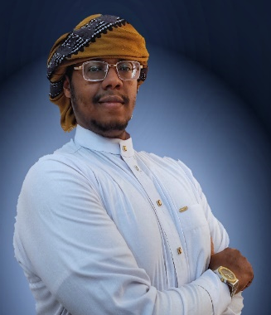
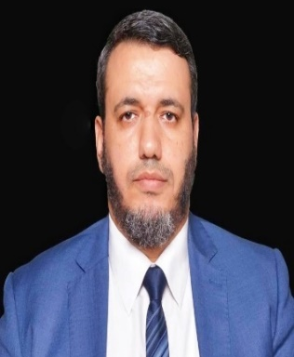
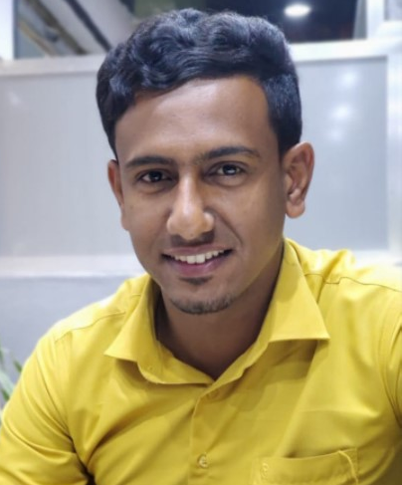
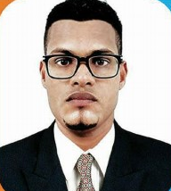
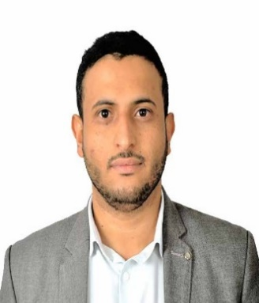
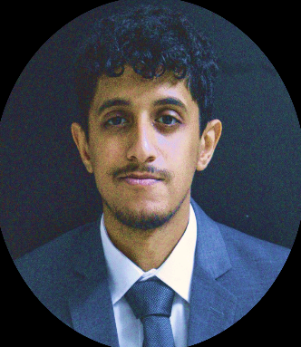
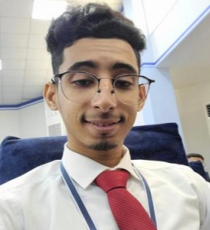
لمحة على الكادر المرشح
م / اصيل عارف حنين
د / عبدالكريم محمد الروضي
م / احمد يسلم حمدون
أ / محمد عبدالوهاب التوي
المؤسس والمدير التنفيذي
نائب المدير التنفيذي
مدير عام المصرفية
مدير العلاقات العامة
- مهندس وفني حلول التكنولوجيا
- مدير ومنشئ مشاريع ومحاسب
- ماجستير مهني في إدارة الأعمال MBA
- دكتوراه فلسفة إدارة الأعمال
- ماجستير إدارة الأعمال لعلوم مصرفية
- خبرة إدارة مصرفية لسنتين
- بكالوريوس إدارة أعمال
- خبرة في مجال العلاقات العامة
- متخصص صحافة وإعلام
- يملك شبكة علاقات إستراتيجية
م / هشام عبدو علي
م / عيسى باجري
عبدالقادر محمد السقاف
مدير المالية والمحاسبية
مهندس الأمن السيبراني
مدير التكنولوجيا ونظم المعلومات
- خبرة في الإدارة المالية والمحاسبية
- متخصص محاسبة مالية ومصرفية
- خبرة في مجال الهاكر وأمن المعلومات
- متخصص أمن سيبراني بشهادات دولية
- متخصص تكنولوجيا وذكاء إصطناعي
- بكالوريوس نظم معلومات إدارية

Slide 18
سرعة بمنتهى الرفاهية !
عرض التمويل
4,300,853 $ دولاراً
ثاني دفعة تمويل لبعد 6 شهور
أول دفعة تمويل لـ6 شهور
2,423,374 $ دولاراً
1,877,479 $ دولاراً
و ذلك مقابل حصة مساهمة 40%
تواصل الآن
H A I K A L @ C H E F . N E T
+ 9 6 7 7 8 0 2 5 4 4 2 2

